Slide 1
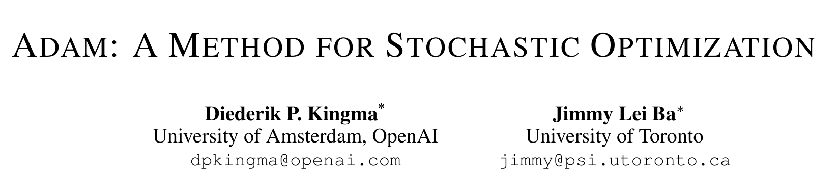
Adam: A Method for
Stochastic Optimization
인공지능입문 · Paper Seminar
Diederik P. Kingma, Jimmy Lei Ba · ICLR 2015
기울기의 평균을 기울기의 크기로 나눈 만큼 움직인다
발표 김창식 · 2026.12.03
Notes:
오늘 발표할 논문은 Adam이에요. 2015년 ICLR에 실린 논문이고, 지금도 딥러닝에서 가장 많이 쓰는 최적화 방법이에요. 결론부터 말하면, Adam은 기울기의 평균을 기울기의 크기로 나눈 만큼 움직이는 방법이에요. 이 한 문장이 어떻게 논문 전체를 설명하는지 보여 드릴게요.

Slide 2
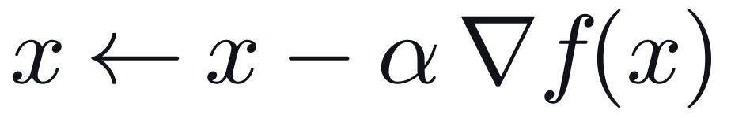
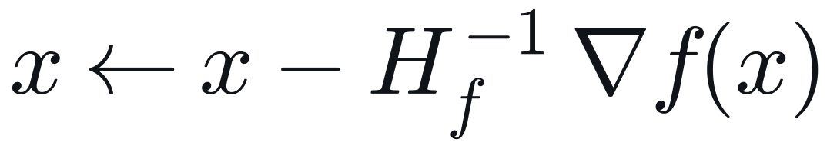
수업에서 본 경사 하강법, 걸음 폭이 문제
01 · 출발점
경사 하강법
Newton-Raphson
α 하나를 모든 매개변수가 같이 써요
헤세 행렬의 역행렬로 걸음을 맞춰요
기울기가 큰 매개변수와 작은 매개변수를 α 하나로 맞출 수 없고, 미니배치마다 기울기가 흔들려요
매개변수가 n개면 n×n 행렬이에요. 수백만 개면 계산할 수 없어요
논문의 질문 기울기만 가지고, 매개변수마다 걸음 폭을 따로 맞출 수 없을까?
인공지능입문 lec4-1, 25쪽 Gradient Descent and Newton-Raphson
Notes:
수업 4-1에서 연속 공간의 경사 하강법을 배웠어요. 기울기 반대 방향으로 α만큼 움직이는데, 이 α 하나를 모든 매개변수가 같이 써요. 그런데 매개변수마다 기울기 크기가 다르고, 미니배치로 구한 기울기는 매번 흔들려요. Newton 방법은 헤세 행렬로 걸음을 맞추지만, 매개변수가 수백만 개면 그 행렬을 만들 수 없어요. 그래서 이 논문의 질문은, 기울기만 가지고 매개변수마다 걸음 폭을 맞출 수 없을까예요.

Slide 3
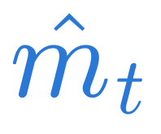
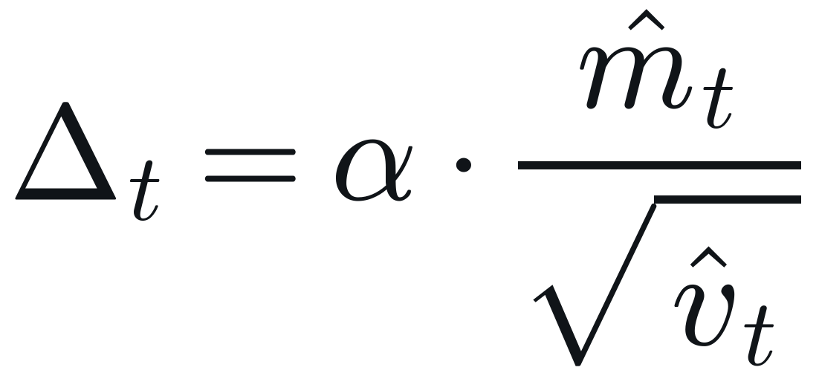
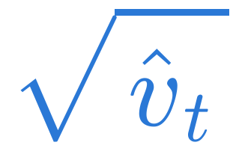
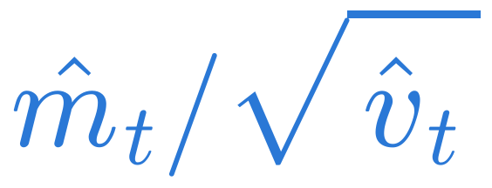
평균 ÷ 크기 = 얼마나 확신하는가
02 · 관통하는 개념
방향 · 신호
최근 기울기의 평균 (1차 모멘트)
흔들림 크기
최근 기울기 제곱의 평균, 그 제곱근 (2차 모멘트)
신호 대 잡음비 (SNR)
실제로 한 번에 움직이는 양
방향이 일정하면 1, 들쭉날쭉하면 0에 가까움
“we will call the ratio m̂ₜ/√v̂ₜ the signal-to-noise ratio (SNR).” 2.1절
Notes:
이게 오늘의 핵심이에요. m̂은 최근 기울기의 평균, 곧 어느 방향으로 가야 하는지예요. √v̂는 기울기가 평소 얼마나 큰지예요. 이 둘을 나눈 값을 논문 2.1절에서 신호 대 잡음비라고 불러요. 방향이 확실할수록 1에 가깝고, 들쭉날쭉할수록 0에 가까워요. 여기에 α를 곱한 만큼 움직여요. 이름 Adam도 Adaptive Moment estimation, 모멘트를 추정해서 걸음을 맞춘다는 뜻이에요.

Slide 4
같은 α, 다른 걸음
03 · 숫자로 보기
방향 일정
번갈아
아주 작게 일정
+2, +2, +2, …
+2, −2, +2, −2, …
+0.002, +0.002, …
1
0.05
1
비율 m̂/√v̂
비율 m̂/√v̂
비율 m̂/√v̂
α만큼 성큼 가요
거의 제자리예요
작아도 α만큼 가요
기울기 크기와 상관없이, 방향이 얼마나 확실한지만큼 움직여요
β₁ = 0.9, β₂ = 0.999로 직접 계산한 값 (100번째 걸음)
Notes:
숫자로 보면 쉬워요. 기울기가 계속 +2면 평균도 2, 크기도 2라서 비율은 1, α만큼 가요. +2와 -2를 오가면 평균이 거의 0이라 비율이 0.05, 거의 안 움직여요. 0.002처럼 아주 작은 기울기가 계속 나와도 평균과 크기가 같이 작아지니까 비율은 1이에요. 기울기 크기가 아니라, 방향이 얼마나 확실한지만큼 움직이는 거예요.

Slide 5
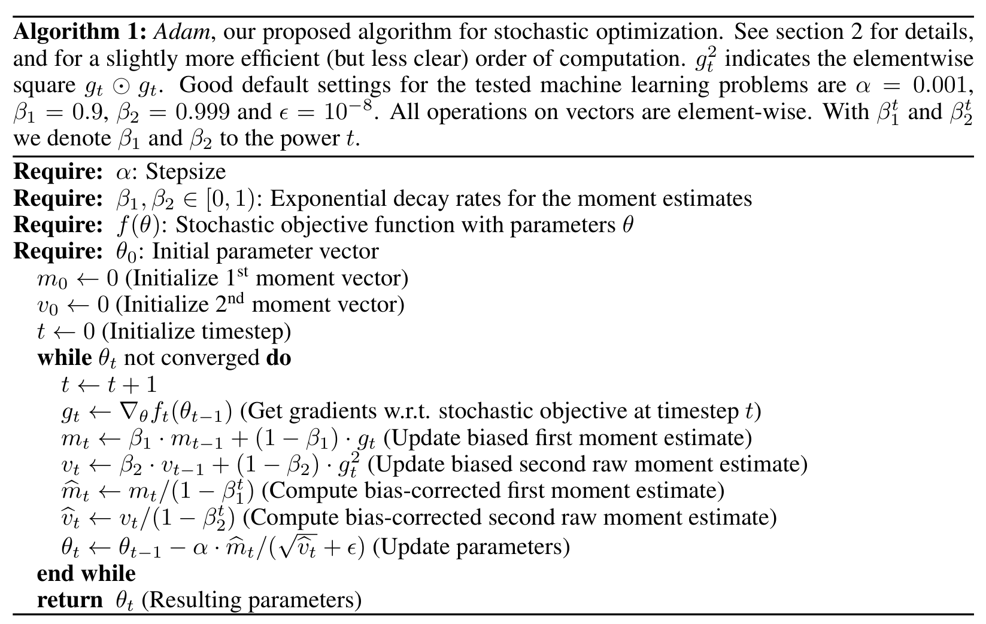
Algorithm 1, 매 걸음 다섯 줄
04 · 알고리즘
1
이번 미니배치에서 기울기 g를 구해요
2
기울기의 평균 m을 이어서 갱신해요
3
기울기 제곱의 평균 v를 이어서 갱신해요
4
편향 보정: 0에서 시작해 작게 나온 m, v를 바로잡아요
5
비율에 α를 곱한 만큼 움직여요
기본값 α 0.001 · β₁ 0.9 · β₂ 0.999 · ε 10⁻⁸
모든 계산은 원소별 → 매개변수마다 따로
Kingma & Ba (2015), Algorithm 1
Notes:
논문의 Algorithm 1이에요. 반복문 안에서 하는 일은 다섯 줄이에요. 기울기를 구하고, 기울기의 평균 m과 기울기 제곱의 평균 v를 지수이동평균으로 갱신해요. m과 v가 0에서 시작해서 처음엔 작게 나오니까 1 빼기 베타의 t제곱으로 나눠 바로잡고, 마지막에 비율만큼 움직여요. 논문이 제시한 기본값은 α 0.001, β1 0.9, β2 0.999예요. 모든 계산이 원소별이라 매개변수마다 자기 걸음 폭을 가져요.

Slide 6
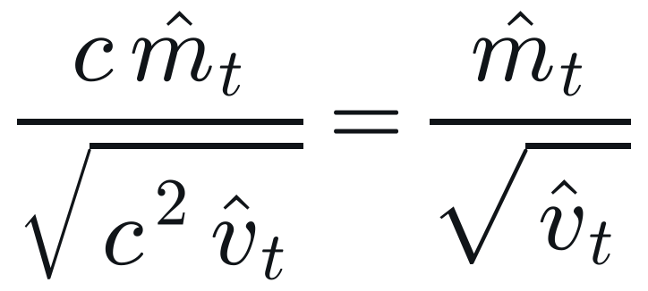
비율 하나에서 나오는 세 가지
05 · 따라 나오는 성질
1
2
3
한 걸음은 대략 α 이하
최적점 근처에선 저절로 느려져요
기울기 크기에 상관없어요
비율이 보통 ±1 안쪽이라 |Δ| ≲ α예요. α를 '믿고 가도 되는 범위(trust region)'로 정하기 쉬워요.
최적점에 가까워지면 기울기 방향이 흔들려 비율이 0에 가까워져요. 논문은 '자동 담금질(annealing)'이라 불러요.
기울기에 c를 곱해도 비율이 그대로예요. 층마다 기울기 크기가 달라도 같은 α로 돼요.
논문 2.1절 Adam's update rule
Notes:
이 비율 하나에서 세 가지 성질이 나와요. 첫째, 비율이 보통 1 안쪽이라 한 걸음은 대략 α를 넘지 않아요. 그래서 α를 고르기 쉬워요. 둘째, 최적점에 가까워지면 기울기 방향이 흔들려서 비율이 작아지고 저절로 천천히 가요. 셋째, 기울기 전체에 c를 곱해도 위아래가 같이 c배가 돼서 비율이 그대로예요. 층마다 기울기 크기가 크게 달라도 같은 α로 학습할 수 있어요.

Slide 7
보정이 없으면 처음 걸음이 α의 6배 넘게 커져요
06 · 편향 보정
3.16α
보정 없을 때 첫 걸음
6.57α
보정 없을 때 최대 (12번째)
1α
보정하면 처음부터
m, v가 0에서 시작해 처음엔 둘 다 작게 나와요. 그런데 v가 훨씬 느리게 차서 비율이 부풀어요.
논문 3절 · 그래프는 Algorithm 1 식으로 직접 계산
Notes:
4번째 줄 편향 보정이 왜 필요한지 계산해 봤어요. m과 v가 0에서 시작하니까 첫 걸음에서 m은 0.2, v는 0.004예요. 그대로 나누면 비율이 3.16, α의 세 배가 넘어요. 기울기가 계속 2라면 12번째 걸음에서 6.57배까지 커져요. v가 m보다 훨씬 천천히 차기 때문이에요. 1 빼기 베타의 t제곱으로 나눠 보정하면 처음부터 정확히 1이에요. 이 효과는 뒤의 실험 4에서 논문도 직접 확인해요.

Slide 8
AdaGrad와 RMSProp의 장점을 합쳤어요
07 · 이전 방법과의 관계
방법 | 방향 기억 (1차) | 매개변수별 걸음 (2차) | 편향 보정 | 논문이 말한 특징
SGD | – | – | – | α 하나로 전부
모멘텀 SGD | ○ | – | – | 이전 방향을 관성처럼 이어 감
AdaGrad | – | ○ 전부 누적 | – | 드문드문 나오는(희소한) 기울기에 강함
RMSProp | – | ○ 최근 위주 | – | 목표가 계속 바뀌는 문제에 강함
Adam | ○ | ○ | ○ | 위 둘의 장점을 합침
AdaGrad = Adam에서 β₁ = 0, β₂ → 1, α를 α/√t로 줄인 특수한 경우
RMSProp에는 편향 보정이 없어서 β₂가 1에 가까우면 걸음이 커져 발산하기도 해요
논문 5절 Related work · 8절 Conclusion
Notes:
Adam 전에 나온 방법들과 비교해 보면, 모멘텀은 방향을 기억하고, AdaGrad와 RMSProp은 매개변수마다 걸음을 다르게 해요. AdaGrad는 희소한 기울기에 강하고, RMSProp은 목표가 계속 바뀌는 문제에 강해요. Adam은 이 둘의 장점을 합치고 편향 보정을 더했어요. 논문 5절에 따르면 AdaGrad는 Adam의 특수한 경우이고, RMSProp은 편향 보정이 없어서 β2가 1에 가까우면 걸음이 너무 커져 발산하기도 해요.

Slide 9
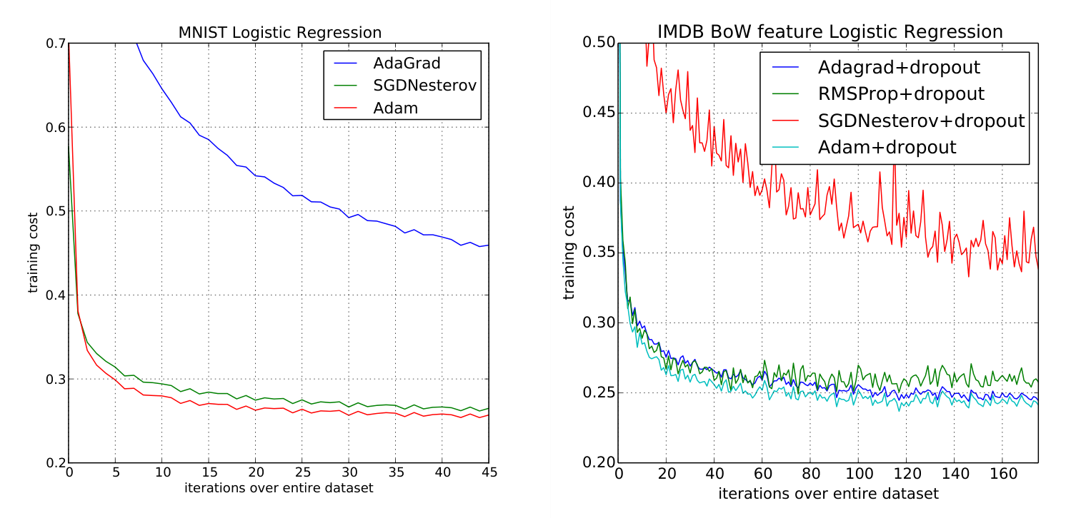
단순한 모델에서도 가장 빠른 쪽
08 · 실험 ① 로지스틱 회귀
설정
MNIST 손글씨(784차원), IMDB 영화 리뷰(자주 나오는 단어 1만 개), 미니배치 128
Adam 선
왼쪽 빨강 · 오른쪽 하늘색
결과
MNIST는 모멘텀 SGD만큼 빠르고 AdaGrad보다 빨라요. 희소한 IMDB는 AdaGrad만큼 빨라요
Figure 1: MNIST(왼쪽)·IMDB(오른쪽) 로지스틱 회귀 학습 비용
Kingma & Ba (2015) 6.1절 · 그림은 논문 원문
Notes:
첫 번째 실험은 가장 단순한 로지스틱 회귀예요. x축은 데이터 전체를 몇 번 돌았는지, y축은 학습 비용이고 낮을수록 좋아요. 왼쪽 MNIST에서 빨간 선 Adam은 모멘텀 SGD만큼 빠르고 파란 AdaGrad보다 훨씬 빨라요. 오른쪽 IMDB는 단어 1만 개짜리 희소한 데이터인데, 하늘색 Adam이 희소한 데 강한 AdaGrad만큼 빨라요.

Slide 10
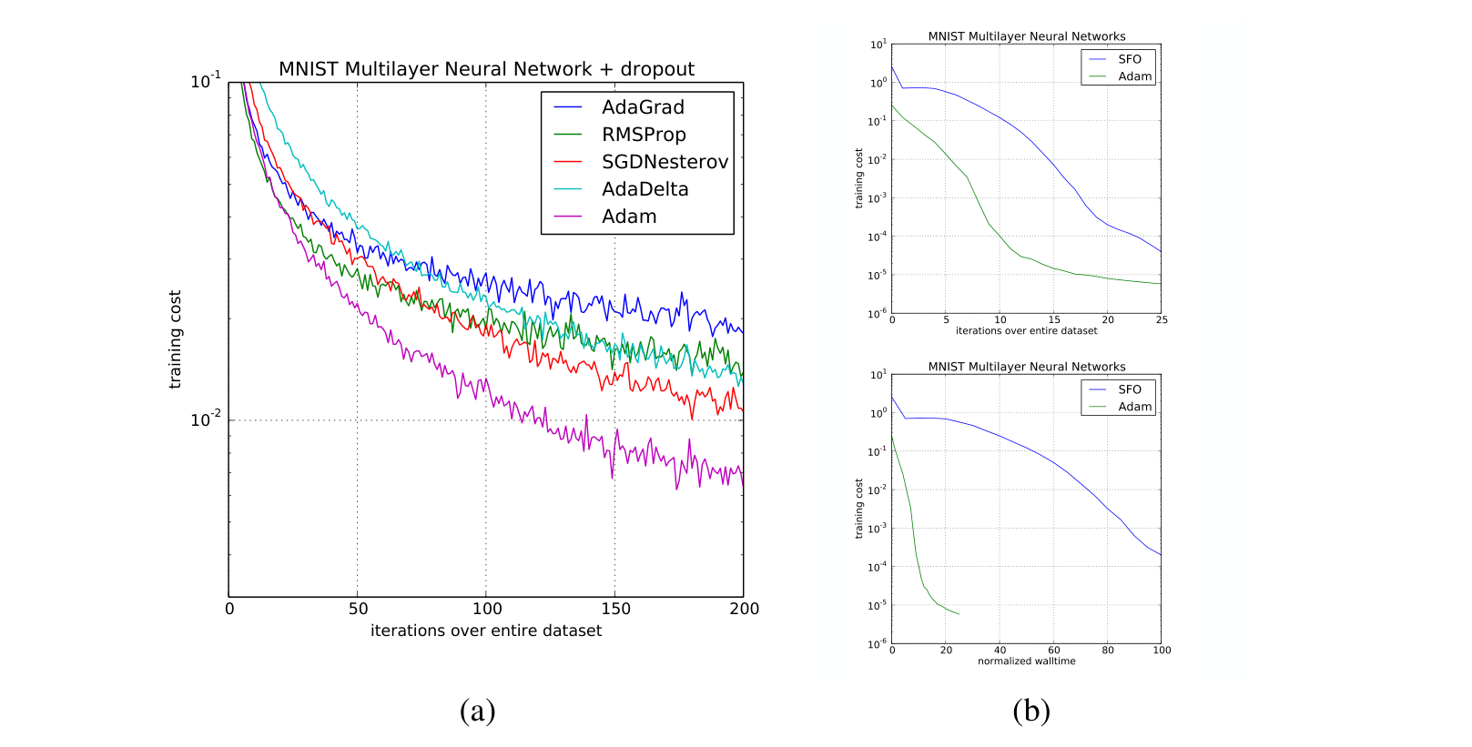
다층 신경망에서 다른 방법보다 빨리 내려가요
09 · 실험 ② 다층 신경망
설정
은닉층 2개(각 1000개, ReLU), MNIST, 미니배치 128
Adam 선
(a) 자홍색 · (b) 초록
결과
(a) AdaGrad, RMSProp, SGD, AdaDelta보다 낮게 내려가요. (b) 2차 정보를 쓰는 SFO보다 반복 수·시간 모두 빨라요. SFO는 반복마다 5~10배 느려요
Figure 2: MNIST 다층 신경망, (a) dropout 사용 (b) SFO와 비교
Kingma & Ba (2015) 6.2절 · 그림은 논문 원문
Notes:
두 번째는 은닉층이 두 개인 신경망이에요. 왼쪽 (a)는 dropout을 넣은 학습인데, 자홍색 Adam이 다른 네 방법보다 확실히 낮게 내려가요. 오른쪽 (b)는 곡률 정보를 쓰는 SFO라는 방법과 비교한 건데, 초록 Adam이 반복 횟수로도, 실제 걸린 시간으로도 더 빨라요. SFO는 한 번 반복에 5~10배 더 걸리고 메모리도 많이 써요.

Slide 11
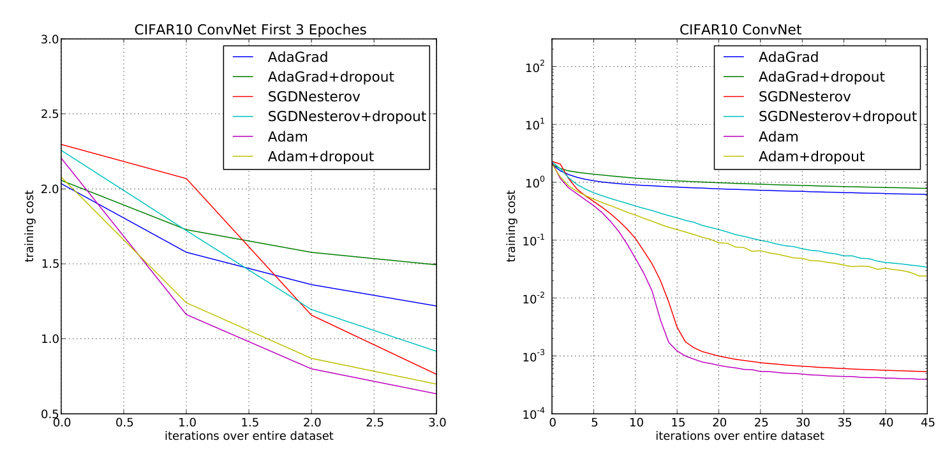
CNN에서도 SGD와 함께 가장 낮아요
10 · 실험 ③ 합성곱 신경망
설정
CIFAR-10, 합성곱 3단(c64-c64-c128) + 완전연결 1000, 미니배치 128
Adam 선
자홍색 · dropout은 노랑
결과
처음엔 Adam·AdaGrad가 빨라요. 45 epoch에서는 Adam·SGD가 AdaGrad보다 훨씬 낮아요. SGD보다 조금 나은 정도지만 층별 학습률을 고를 필요가 없어요
Figure 3: CIFAR-10 CNN 학습 비용, 처음 3 epoch(왼쪽)과 45 epoch(오른쪽)
Kingma & Ba (2015) 6.3절 · 그림은 논문 원문
Notes:
세 번째는 CIFAR-10 이미지 분류용 CNN이에요. 왼쪽 처음 3 epoch에서는 Adam과 AdaGrad가 빨리 내려가요. 오른쪽 45 epoch까지 보면 자홍색 Adam과 빨간 SGD가 AdaGrad보다 훨씬 낮아져요. 논문은 여기서 SGD보다 조금 나은 정도라고 솔직하게 말해요. 대신 SGD는 층마다 학습률을 사람이 골라야 하는데, Adam은 알아서 맞춰 준다는 게 장점이에요.

Slide 12
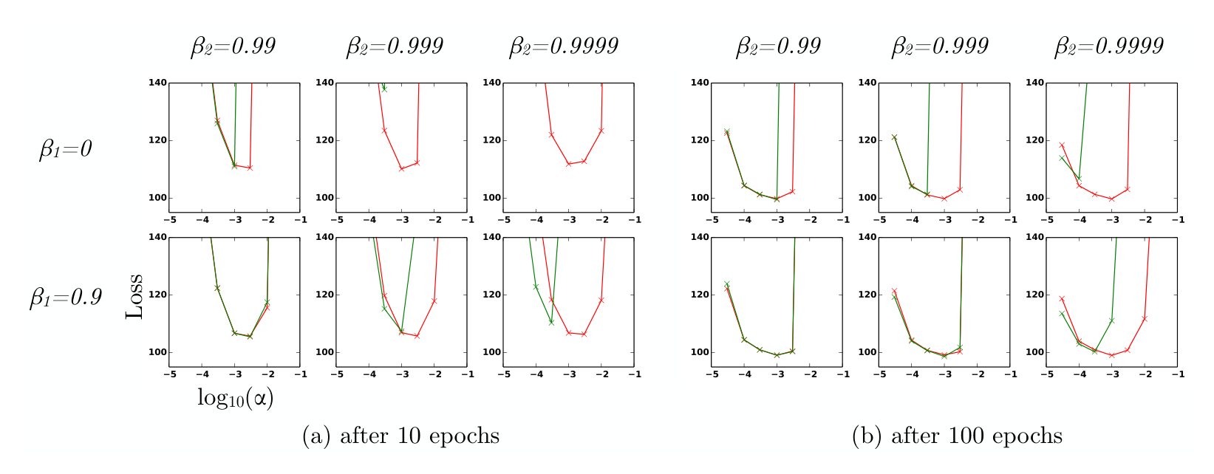
β₂가 1에 가까울수록 보정이 꼭 필요해요
11 · 실험 ④ 편향 보정
설정
VAE(변분 오토인코더), β₁ ∈ {0, 0.9}, β₂ ∈ {0.99, 0.999, 0.9999}, α는 10⁻⁵~10⁻¹
보는 법
칸마다 β 조합 하나, 가로축은 α, 세로축은 손실(낮을수록 좋음)
결과
β₂가 1에 가까우면 보정 없는 초록 선이 특히 초반(10 epoch)에 튀어요. 보정한 Adam은 어떤 설정에서도 RMSProp보다 같거나 나아요
Figure 4: VAE 학습 손실, 빨강 = 편향 보정 있음, 초록 = 없음 (가로축 log₁₀ α)
Kingma & Ba (2015) 6.4절 · 그림은 논문 원문
Notes:
마지막 실험은 앞에서 계산해 본 편향 보정을 실제로 확인한 거예요. 칸마다 β1, β2 조합이 다르고, 가로축은 α, 세로축은 손실이에요. 빨강이 보정 있음, 초록이 보정 없음이에요. β2가 0.9999처럼 1에 가까울수록 초록 선이 위로 튀어요. 특히 학습 초반인 10 epoch에서 심해요. 편향 보정을 뺀 게 사실상 RMSProp인데, Adam은 어떤 설정에서도 그보다 같거나 나았어요.

Slide 13
증명엔 오류가 있었지만, 지금도 기본 최적화기
12 · 한계와 그 뒤
수렴 증명 오류
가중치 감쇠
그 뒤의 쓰임
4절 증명에 틀린 곳이 있었어요. Adam이 수렴하지 않는 간단한 예를 보이고, v의 최댓값을 유지하는 AMSGrad를 제안했어요.
Adam에 L2 정규화를 넣으면 가중치 감쇠와 같아지지 않아요. 둘을 떼어 낸 AdamW가 나왔어요.
Transformer 원논문(Attention Is All You Need)도 Adam으로 학습했어요. 지금도 Adam·AdamW가 가장 흔한 기본값이에요.
Reddi 외, ICLR 2018
Loshchilov · Hutter, ICLR 2019
Vaswani 외, NeurIPS 2017
논문이 직접 밝힌 한계 CNN에서는 몇 epoch 뒤 v가 0에 가까워져 ε이 걸음을 좌우했어요. 이때 속도를 낸 건 2차가 아니라 1차 모멘트였어요. (6.3절)
위 세 칸은 이 논문 뒤에 나온 연구
Notes:
한계도 있어요. 4절의 수렴 증명에는 오류가 있어서, 2018년에 Adam이 수렴하지 않는 예와 함께 AMSGrad라는 수정판이 나왔어요. 2019년에는 Adam에서 가중치 감쇠를 제대로 하도록 고친 AdamW가 나왔어요. 그래도 Transformer 원논문도 Adam으로 학습했고, 지금도 Adam과 AdamW가 가장 흔한 기본값이에요.

Slide 14
평균을 크기로 나눈 만큼 움직인다
정리
확실하면 크게, 불확실하면 작게, 매개변수마다 따로
방향 m
크기 v
보정
기울기의 평균
기울기 제곱의 평균
0에서 시작한 값 바로잡기
감사합니다 · 질문 받을게요
arxiv.org/abs/1412.6980
Notes:
정리하면, Adam은 기울기의 평균을 기울기의 크기로 나눈 만큼 움직여요. 방향이 확실하면 크게, 불확실하면 작게, 그리고 매개변수마다 따로요. 여기에 0에서 시작한 값을 바로잡는 편향 보정을 더한 게 전부예요. 감사합니다. 질문 받을게요.

